Slide 1
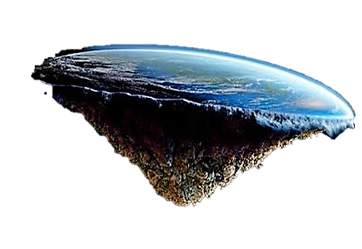
Feite en Fiksie
Bewyslas en geloof

Slide 2
Definisies
Feit (realiteit; werklikheid; sekerheid):
ŉ ding wat bewys is as waar
Teorie (aanname; hipotese; voorgevoel; raaiskoot):
ŉ idee wat verklaring bied vir ŉ vraagstuk, en / of as motivering gebruik kan word om ŉ spesifieke aksie van stapel te stuur.
Fiksie (gefabriseer; gedroom; leuen; fantasie):
Iets wat uitgedink is, maar nie op bewyse gegrond is nie; ŉ onwaarheid.
Of “Based on a True story” – Fiksie met ŉ feitlike bolaag oorgeverf.

Slide 3
Maar bewyslas is nie altyd nodig om “feite” te skep nie
When Fiction Becomes Fact
By Cindi May and Gil Einstein
The Consequences of Reading (or hearing) Inaccurate Information. Current Directions in Psychological Science, 25, 281–285.
Whether you are reading your Twitter feed, a best-selling novel, or a newspaper, you are at risk: Historical and informational errors in our reading materials are more common than you might think. And if you read such errors, you are likely to report them as fact at some point in the future.
This repetition of misinformation occurs because people often encode and remember material they read without engaging in careful analysis or evaluation, and thus incorporate that information into their general knowledge (Andrews & Rapp, 2014; Singer, 2013). The fact that we remember, rely on, and repeat inaccurate information is well documented (e.g., Fazio, Barber, Rajaram, Ornstein, & Marsh, 2013; Jacovina, Hinze, & Rapp, 2014; Marsh, Meade, & Roediger, 2003). It can occur even for information that we know is wrong (Rapp & Braasch, 2014).
https://www.psychologicalscience.org

Slide 4
Twyfel is die aandrywing van wetenskap
Is Doubt the Engine of Science?
There is a growing trend in the modern era to view doubt as the core value of science. The narrative goes like this: science proceeds by taking everything we think we know and hold dear and doubting it; this doubt is what allows the progress of knowledge.
https://www.classicalconversations.com
Jonathan Bartlett is the director of The Blyth Institute, a nonprofit organization dedicated to research and education in biology.
Is dit dan wetenskaplik korrek om twyfel onwettig te verklaar deur wette wat bevraagtekening verbied?
As die doel van opvoeding is om kinders as die wetenskaplikes van more op te lei, is dit aanvaarbaar om hul te verbied om krities na inhoud te kyk, deur slegs eensydige insette toe te laat? Of is die doel om fiksie as feite aan te bied?
Die plat aarde vs ronde aarde argument is ŉ goeie voorbeeld. Die aarde is rond – feit. Mag jy dit bevraagteken? Ja. Op grond van wat sê ons die aarde is rond? Of, hoekom sê ons dat die aarde plat is? En so werk wetenskaplike gesprek.

Slide 5
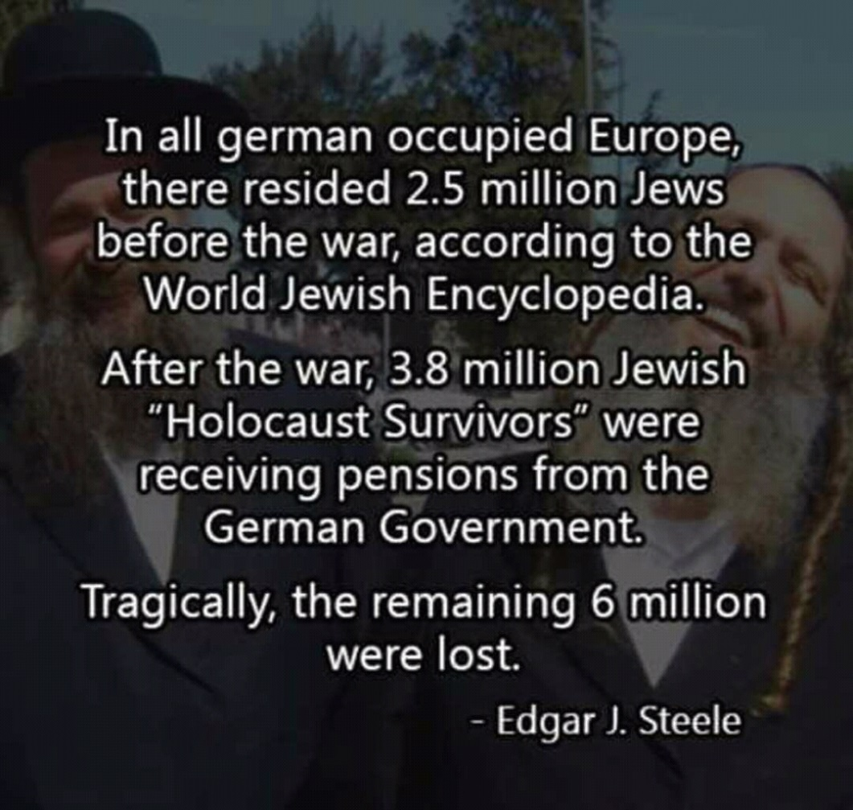
As ŉ wet twyfel in ŉ feit verbied, kan dit dan nog as ŉ feit vertrou word?
Dit is wetlik verbied in 16 lande van Europa (hoofsaaklik die lande wie se inwoners die benadeeldes van die “feit” is), om die “feit” van die “Holocaust” – die moord op 6 mil. Jode – te bevraagteken.
These laws have also been criticized on the grounds that education is more effective than legislation at combating Holocaust denial and that the laws will make martyrs out of those imprisoned for their violation.
Adam Lebor (March 25, 2010), A bad law against Holocaust denial, Jewish Chronicle
http://www.thetruthseeker.co.uk/?p=85432

Slide 6
“Education” is die sterkste manier om “feite” te vestig by die mens.
Maar die kurrikulum bepaal wat geleer word, en dit dien nie noodwendig die waarheid nie, maar veel eerder die belange van die wat die mag het – en wil behou:
One of the most unfortunate and widely-accepted ideas about historical thinking is that “history is written by the victors.”
This talking point asserts that the truth of the past is not shaped by reasoned interpretive historical scholarship or a factual understanding of the past, but by the might of political and cultural leaders on the “winning” side of history who have the power to shape historical narratives through school textbooks, public iconography, movies, and a range of other mediums.
To be sure, these mediums are powerful venues for establishing political ideologies and shaping personal assumptions about the way the world works. And it’s definitely true that governmental or “official” entities can and do exploit this power to achieve their own ends.
In other words, those in power have an interest in maintaining their power, and a “useable past” that conforms to their vision of present-day conditions can function as a strong tool in upholding their status.
https://pastexplore.wordpress.com

Slide 7
Nader aan die huis….Apartheid
EDUCATION (Chana Teeger)
History teachers must not tell 'both sides' of the apartheid story
In 2010 and 2011 I conducted daily observations in 17 history classrooms as young South Africans at racially diverse schools were taught the history of apartheid.
Educators wove a narrative, which I call “both sides of the story”, into their teaching of apartheid history. This narrative suggests another side to apartheid: rather than being merely a story of black victims and white oppressors, it is also a story of white victims and black perpetrators. This blurs the racial coding of victims and perpetrators and sidelines discussion about beneficiaries, leaving the structural dimensions of apartheid invisible.
Dr Chana Teeger holds a National Research Foundation postdoctoral fellowship in the University of Johannesburg’s sociology department and a PhD from Harvard.
https://mg.co.za/article/2015-12-02
Die invloedryke Nuwe SA opvoedkundige reken dat: In SA skole opvoeding mag daar nie ewewigtig na die verlede gekyk word nie – want dan veroorsaak dit dat daar nie ŉ duidelike “swart was benadeel”, en “wit was bevoordeel” feit bewys word in die gedagtes van die kind nie. Dit is belangrik dat blankes as die verdrukkers, en swartes as die verdruktes gewys word – geen uitsonderings of alternatiewe sienswyses nie – want dan word die voordele wat swartes moet verkry as “straf” teen die wittes, nie so duidelik vir die kind gewys nie.

Slide 8
Wat het dit met ŉ geestelike boodskap te doen?
Kom ons kyk na wat ons so vêr geleer het:
ŉ Feit is die waarheid as dit bereid is om getoets te word teen ander feite – wat reeds as waarheid bewys is.
So is ŉ maatemmer betroubaar as dit teen ŉ standaard maat getoets kan word – kalibrasie is die voortdurende bewys van korrektheid van iets wat gebruik word om mates mee te neem.
Totdat ŉ feit bewys is, kan dit op die meeste net ŉ teorie wees. Elke teorie het een van twee uiteindes na toetsing – dit vorder tot feitlikheid, of daal tot fiksie.
Om belangrike besluite te maak of opinies uit te spreek wat op ongetoetste teorie gebasseer is, maak jou aandadig aan die skepping van ŉ vals feit – dis ŉ leuen – deur die beginsel van repetisie.
Die aanbied van fiksie as feite is alombekend en word algemeen gebruik deur owerhede en magte om mense, en veral die opkomende geslag te manipuleer om spesifieke uitkomste te verkry – soos dit die agenda van die betrokke mag of owerheid pas.
Waar pas geloof dan in? By feit of fiksie?

Slide 9
As feite bewyslas het, wat maak ons met ons geloof?
Heb 11:1 Die geloof dan is ŉ vaste vertroue op die dinge wat ons hoop, ŉ bewys van die dinge wat ons nie sien nie. Heb 11:2 Want daardeur het die mense van die ou tyd getuienis ontvang. Heb 11:3 Deur die geloof verstaan ons dat die wêreld deur die woord van God toeberei is, sodat die dinge wat gesien word, nie ontstaan het uit sienlike dinge nie.
Die geloof dan is …. ŉ bewys van die dinge wat ons nie sien nie.
Hoe kan geloof bewyslas bevredig om ŉ teorie na ŉ feit te verander?
Want daardeur het die mense van die ou tyd getuienis ontvang.
Getuienis is aanvaarbare bewys – maar hoe verkry mens dit deur geloof?
Deur die geloof verstaan ons dat die wêreld deur die woord van God toeberei is, sodat die dinge wat gesien word, nie ontstaan het uit sienlike dinge nie.
Hoe “verstaan” mens iets deur geloof? Verstaan is “logika”, maar kan geloof logies wees?

Slide 10
As ons dit wou oorskryf volgens die sekulêre wetenskap
Deur die ongeloof in God se bestaan, en gebrek aan feite om te bewys Hy bestaan nie, het twyfel hul gelei na ŉ teorie wat poog om dit wat hul vandag kan sien, te verklaar – sonder ŉ God.
Soos die wetenskap vorder, verstaan hul meer en meer hoe dinge werk, en is die meeste “onverklaarbare” dinge reeds verklaar deur die wetenskap – hul vorder goed na die punt waar hul alle “onverklaarbaarheid” as natuurlik kan verklaar – geen noodsaak van ŉ “bonatuurlike” God, daaraan te koppel nie, dit gebeur van self.
Die oorblywende probleem om te verklaar, is hoe alles begin het. Aangesien nie een van hul daar was toe dit gebeur het nie, het hul nie betroubare getuienis waarop staatgemaak kan word nie – probleem een. Hul moet dus dit wat hul nie gesien het nie, verklaar deur ŉ teorie, wat hul nie kan bewys nie – want by gebrek aan getuienis, sal dit altyd slegs teorie bly, wat gebasseer word op logika, bekende wetenskap, aannames en nog ongetoetste teorieë.
Om die natuur te kan verstaan kan geen bewys lewer van die ontstaan daarvan nie, dit bly maar net die bestudering van ŉ “organisme” van uit die organisme – want die mens kan slegs van binne af daarna kyk – hy is deel daarvan.

Slide 11
Duisende jare gelede het ŉ man wat wysheid van God gekry het, reeds verklaar wat die mens se probleem is.
Prd 8:16 Toe ek my hart daarop gerig het om wysheid te leer ken en om te aanskou die dinge wat op die aarde gedoen word—ja, selfs bedags en snags niemand met sy oë die slaap sien nie— Prd 8:17 het ek gesien al die werk van God, dat die mens die werk wat gedoen word onder die son, nie kan uitvind (bring forth) nie, omdat die mens hom vermoei om te soek en tog niks uitvind (byvoeg by wat nie reeds bestaan nie) nie; ja, al sou die wyse dink dat hy dit verstaan—hy sal dit nie kan uitvind (voortbring wat nog nie bestaan nie) nie!
Dat dit reeds gesê is lank voor die “human(is)” selfs die skepping sonder ŉ God probeer verklaar het, is op sig self bewys van die alwetende teenwoordigheid van ŉ tydlose Elohim.

Slide 12
Die wyses wat te dwaas is om te wil erken dat daar ŉ Skepper God is, se “bubble” teorieë..
"In Stephen Hawking’s new book The Grand Design, he says that because of the law of gravity, the universe can and will create itself out of nothing. But I thought that gravity was a function of mass, as per Einstein. How can you have gravity before mass and therefo1re how can gravity explain mass?"
Dr. Kaku: In Stephen's new book, he says that the Theory of Everything that Einstein spent 30 years of his life chasing is string theory (or its latest incarnation, M-theory).
In string theory, we have a multiverse of universes. Think of our universe as the surface of a soap bubble, which is expanding. We live on the skin of this bubble. But string theory predicts that there should be other bubbles out there, which can collide with other bubbles or even sprout or bud baby bubbles, as in a bubble bath.
But how can an entire universe come out of nothing? This apparently violates the conservation of matter and energy. But there is a simple answer. Matter, of course, has positive energy. But gravity has negative energy. But this means that the original solar system had negative energy.)

Slide 13
If you do the math, you find out that the sum total of matter in the universe can cancel against the sum total of negative gravitational energy, yielding a universe with zero (or close to zero) net matter/energy. So, in some sense, universes are for free. It does not take net matter and energy to create entire universes. In this way, in the bubble bath, bubbles can collide, create baby bubbles, or simple pop into existence from nothing.
This gives us a startling picture of the big bang, that our universe was born perhaps from the collision of two universes (the big splat theory), or sprouted from a parent universe, or simply popped into existence out of nothing. So universes are being created all the time. (But Hawking goes one step farther and says that therefore here is no need of God, since God is not necessary to create the universe. I wouldn't go that far.)
http://bigthink.com/dr-kakus-universe

Slide 14
As feite bewyslas nodig het, wat maak ons met ons geloof?
Rom 4:13-22 Want die belofte dat hy erfgenaam van die wêreld sou wees, het Abraham of sy nageslag nie deur die wet verkry nie, maar deur die geregtigheid van die geloof. Want as hulle wat uit die wet is, erfgename is, dan het die geloof waardeloos geword en die belofte tot niet geraak. Want die wet werk toorn; maar waar geen wet is nie, daar is ook geen oortreding nie. Daarom is dit uit die geloof, sodat dit volgens genade kan wees en die belofte kan vasstaan vir die hele nageslag; nie alleen vir die wat uit die wet is nie, maar ook vir die wat uit die geloof van Abraham is, die vader van ons almal soos geskrywe is: Ek het jou ŉ vader van baie nasies gemaak voor die aangesig van God in wie hy geglo het, wat die dode lewend maak en die dinge wat nie bestaan nie, roep asof hulle bestaan. Hy het teen hoop op hoop geglo dat hy vader sou word van baie volke volgens wat gesê was (deur God): So sal jou nageslag wees. En sonder om te verswak in die geloof het hy, al was hy omtrent honderd jaar oud, nie gelet op sy eie liggaam wat alreeds verstorwe was, en op die verstorwe toestand van die moederskoot van Sara nie. En hy het nie deur ongeloof aan die belofte van God getwyfel nie, maar hy is versterk deur die geloof en het aan God die eer gegee en was ten volle oortuig dat Hy ook die mag het om te doen wat Hy beloof het. Daarom is dit hom ook tot geregtigheid gereken.

Slide 15
Hy het geglo dat God is, en dat God in staat is om te doen wat hy aan hom belowe het.
Niks hiervan sou kon begin as hy nie eers erken het dat God bestaan nie – dit is die begin van alle wysheid.

Slide 16
Die Woord verklaar dwaasheid so:
Psa 14:1 Vir die musiekleier. ŉ Psalm van Dawid. Die dwaas sê in sy hart: Daar is geen God nie. Sleg, afskuwelik maak hulle hul dade; daar is niemand wat goed doen nie. Psa 14:2 Die HERE het uit die hemel neergesien op die mensekinders, om te sien of daar iemand verstandig is, wat na God vra. Psa 14:3 Hulle het almal afgewyk, tesame het hulle ontaard; daar is niemand wat goed doen, ook nie een nie. Psa 14:4 Het al die werkers van ongeregtigheid dan geen kennis nie, die wat my volk opeet asof hulle brood eet? Hulle roep JAHWEH nie aan nie. Psa 14:5 Dáár het skrik hulle oorweldig, want God is by die regverdige geslag. Psa 14:6 Die raad van die ellendige—julle kan dit tot skande maak; waarlik, JAHWEH is sy toevlug (die humanisme en hul professore kan maar die gelowiges bespot en eenvoudig en ongeleerd verklaar, dit verander nie dat Elohim werklikheid is, en vir hul ŉ toevlug in ewigheid bly nie). Psa 14:7 Ag, mag die verlossing van Israel uit Sion kom! As JAHWEH die lot van sy volk verander, dan sal Jakob juig, Israel sal bly wees.

Slide 17
Wat is feite hier?
Mat 16:13 En toe Jahshua in die streke van Cesaréa-Filippi kom, vra Hy sy dissipels en sê: Wie sê die mense dat Ek, die Seun van die mens, is? Mat 16:14 En hulle antwoord: Sommige Johannes die Doper, en sommige Elía, en ander Jeremia of een van die profete. Mat 16:15 Hy sê vir hulle: Maar julle, wie sê julle is Ek? Mat 16:16 En Simon Petrus antwoord en sê: U is die Christus, die Seun van die lewende God. Mat 16:17 Toe antwoord Jahshua en sê vir hom: Salig is jy, Simon Bar-Jona, want vlees en bloed het dit nie aan jou geopenbaar nie, maar my Vader wat in die hemele is. Mat 16:18 En Ek sê ook vir jou: Jy is Petrus, en op hierdie rots sal Ek my gemeente bou, en die poorte van die doderyk sal dit nie oorweldig nie. Mat 16:19 En Ek sal jou die sleutels van die koninkryk van die hemele gee; en wat jy ook op die aarde mag bind, sal in die hemel gebonde wees, en wat jy ook op die aarde mag ontbind, sal in die hemel ontbonde wees.

Slide 18
Die onrustige drang na bewyse word slegs rustig wanneer die Seun Hom aan jou openbaar.
Mat 11:26 Ja, Vader, want so was dit u welbehae. Mat 11:27 Alles is aan My oorgegee deur my Vader, en niemand ken die Seun nie, behalwe die Vader; ook ken niemand die Vader nie, behalwe die Seun en elkeen aan wie die Seun dit wil openbaar. Mat 11:28 Kom na My toe, almal wat vermoeid en belas is, en Ek sal julle rus gee. Mat 11:29 Neem my juk op julle en leer van My, want Ek is sagmoedig en nederig van hart, en julle sal rus vind vir julle siele; Mat 11:30 want my juk is sag en my las is lig.
As Hy dit openbaar, is die (be)wyslas maklik (lig), want geloof het dan ontstaan (twyfel het verdwyn) – en word die bewys van dit wat jy nie sien nie.

Slide 19
Dis ŉ teorie, tot die Woord dit as feit bewys
Efs 1:7 In Hom het ons die verlossing deur sy bloed, die vergifnis van die misdade na die rykdom van sy genade, Efs 1:8 wat Hy oorvloedig aan ons bewys het in alle wysheid en verstand, Efs 1:9 deurdat Hy aan ons die verborgenheid van sy wil bekend gemaak het na sy welbehae wat Hy in Homself voorgeneem het, Efs 1:10 om die volheid van die tye te reël, met die doel om alle dinge wat in die hemele (onsienlike) sowel as wat op die aarde (sienlike) is, onder een hoof in Christus te verenig— Efs 1:11 in Hom in wie ons ook ŉ erfdeel ontvang het nadat ons vantevore daartoe verordineer is ooreenkomstig die voorneme van Hom wat alles werk volgens die raad van sy wil, Efs 1:12 sodat ons kan wees tot lof van sy heerlikheid, ons wat reeds tevore op Christus gehoop het, Efs 1:13 in wie julle ook, nadat julle die woord van die waarheid, die evangelie van julle redding, gehoor het, in wie julle, nadat julle ook geglo het, verseël is met die Heilige Gees van die belofte, Efs 1:14 wat die onderpand is van ons erfdeel om sy eiendom te verlos tot lof van sy heerlikheid.
Ons verstand is nie onbetrokke by geloof nie, maar word gebruik om die Woord wat Hy tot ons spreek te verstaan en verwerk – maw die bewys wat ons nodig het om feite te verklaar, is geleë in die Woord wat ons hoor, en in die betroubaarheid van die Een wat dit spreek.

Slide 20
Daar is ŉ spesiale stukkie geskryf oor mense soos Stephen Hawkins….
Rom 1:17 Want die geregtigheid van God word daarin geopenbaar uit geloof tot geloof, soos geskrywe is: Maar die regverdige sal uit die geloof lewe. Rom 1:18 Want die toorn van God word van die hemel af geopenbaar oor al die goddeloosheid en ongeregtigheid van die mense wat in ongeregtigheid die waarheid onderdruk, Rom 1:19 omdat wat van God geken kan word, in hulle openbaar is, want God het dit aan hulle geopenbaar. Rom 1:20 Want sy onsigbare dinge kan van die skepping van die wêreld af in sy werke verstaan en duidelik gesien word, naamlik sy ewige krag en goddelikheid, sodat hulle geen verontskuldiging het nie; Rom 1:21 omdat hulle, alhoewel hulle God geken het, Hom nie as God verheerlik of gedank het nie; maar hulle het dwaas geword in hul oorlegginge, en hul onverstandige hart is verduister. Rom 1:22 Terwyl hulle voorgee dat hulle wys is, het hulle dwaas geword Rom 1:23 en die heerlikheid van die onverganklike God verander in die gelykvormigheid van die beeld van ŉ verganklike mens en van voëls en viervoetige en kruipende diere. Rom 1:24 Daarom het God hulle ook in die begeerlikhede van hulle harte oorgegee aan onreinheid, om hulle liggame onder mekaar te onteer Rom 1:25 hulle wat die waarheid van God verruil het vir die leuen en die skepsel vereer en gedien het bo die Skepper wat geprys moet word tot in ewigheid. Amen.

Slide 21
Van geloof tot geloof
Heb 11:6 En sonder geloof is dit onmoontlik om God te behaag; want hy wat tot God gaan, moet glo dat Hy is en ŉ beloner is van die wat Hom soek (jy moet Hom soek – want jy glo Hy bestaan, dan sal Hy jou beloon deur Homself deur jou te laat vind – in die skepping, deur gedemonstreerde heerlikheid en Sy krag).
Van geloof tot geloof…. Dit beteken dat dit begin by geloof (dat Hy is – maw, daar is ŉ God), en dan voldoen jy aan die eerste voorwaarde wat Hy gestel het. Dan bring Hy jou die nodige bewyse om van teorie in jou lewe, feite te maak. Jy begin sien (bewys vind) omdat jy glo (dat Hy is) – jou aanvanklike geloof word bewys van dinge wat jy nog net kon hoop – en wanneer jou hoop feitelik raak in jou hart, wek dit nog geloof op – GELOOF TOT GELOOF.
Ons erfdeel is ŉ feit, bewys deur die opstanding van Jahshua, deur die getuienis van ŉ betroubare Getuie, deur die volkome vervulling van profetiese voorspraak, deur die sigbare gebeure in ons eie lewens (ons getuienis), deur die Geestelike interaksie in ons gebed en stiltetye, deur die heerlikheid en krag wat die skepping van die Skepper ten toon stel. Ons het ŉ oorwig van bewyse – die wêreld het net teorieë – en hul “geloof” moet groot wees om met so min fondasie, die ewigheid in te gaan sonder die feit van redding.

Slide 22
Amen

